Slide 1
Cloud computing – Définition et Architecture de référence (NIST)
Dr. Bechir Ben GOUISSEM

Slide 2
Définition de NIST (National Institute of Standards and Technology)
Définition de NIST (National Institute of Standards and Technology)
EN-“Cloud Computing is a model for enabling ubiquitous,convenient, on-demand network access to a configurable computing resources ( e. g networks, servers, storage, applications and services)that can be rapidly provisioned and with minimal management effort or service provider interaction” (Mell & Grance, 2011)
FR-“Le Cloud Computing est un modèle qui permet un accès omniprésent et à la demande à un ensemble de ressources configurables. Les ressources accessibles sont rapidement approvisionnées et nécessitent de faibles efforts de gestion ou d’interactions avec les fournisseurs de services”

Slide 3
Définitions
“A style of computing in which massively scalable IT-related capabilities are provided “as a service”, using internet technologies, to multiple external customers“(Gartner 2008)
“An emerging IT development, deployment and delivery model, enabling realtime delivery of products, services and solutions over the internet “ (IDC 2008)
“the idea of delivering personal and business productivity applications from centralized servers “(Merrill Lynch 2008)

Slide 4
Cloud Computing fait référence à la création et usage des ressources informatiques distantes sur Internet plutôt que via un réseau local.
Exemples de ressources : équipements réseau, serveurs, stockage, applications
Le Cloud Computing est défini du point de vue des utilisateurs finaux (end users): Le Cloud Computing fournit une infrastructure informatique et des applications /services de manière évolutive (scalable).

Slide 5
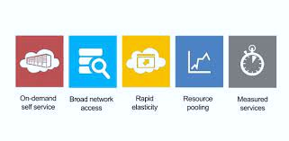
Caractéristiques essentielles

Slide 6
Libre-service à la demande: Un consommateur peut fournir unilatéralement des capacités informatiques, telles que le temps du serveur et le stockage réseau, selon les besoins, automatiquement sans nécessiter d'intervention humaine interaction avec chaque prestataire de services.
Large accès au réseau: Les fonctionnalités sont disponibles sur le réseau et accessibles via des mécanismes standardisés qui favorisent l'utilisation par des plates-formes de clients légers ou lourds hétérogènes (par exemple) , téléphones mobiles, tablettes, ordinateurs portables et postes de travail).
Mise en commun des ressources: Les ressources informatiques du fournisseur sont mutualisées pour servir plusieurs consommateurs en utilisant un modèle multi-tenant, avec différentes ressources physiques et virtuelles de manière dynamique attribués et réaffectés en fonction de la demande des consommateurs. Il y a un sentiment d'emplacement indépendant dans la mesure où le client n'a généralement aucun contrôle ou connaissance sur le prix exact, l'emplacement des ressources fournies, mais peut être en mesure de spécifier l'emplacement à un niveau supérieur d’abstraction (par exemple, pays, état ou centre de données). Des exemples de ressources incluent le stockage, traitement, mémoire et bande passante réseau.

Slide 7
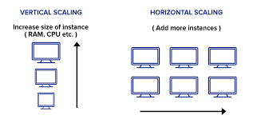
Élasticité rapide: Les capacités peuvent être provisionnées et libérées de manière élastique, dans certains cas automatiquement, pour évoluer rapidement vers l’extérieur et l’intérieur en fonction de la demande. Au consommateur, les capacités disponibles pour le provisionnement semblent souvent illimitées et peuvent être approprié en n'importe quelle quantité et à tout moment.

Slide 8
Service mesuré: Les systèmes cloud contrôlent et optimisent automatiquement l'utilisation des ressources en tirant parti une capacité de mesure à un certain niveau d'abstraction approprié au type de service (par exemple; stockage, traitement, bande passante et comptes d'utilisateurs actifs). L'utilisation des ressources peut être surveillé, contrôlé et signalé, assurant la transparence à la fois pour le fournisseur et le consommateur du service utilisé.
NIST SP 800-145, The NIST Definition of Cloud Computing

Slide 9
Les technologies clés
Les technologies clés qui ont poussé vers l’évolution rapide du Cloud Computing sont :
La Virtualisation
Les Services Web et architecture orientée service
Les services Web 2.0 & mashup

Slide 10
Les technologies clés: la virtualisation
Ensemble de technologies matérielles et / ou logicielles qui permettent à plusieurs systèmes d'exploitation (OS) ou plusieurs applications de s'exécuter sur la même machine, séparément les uns des autres , comme s'ils fonctionnaient sur des machines physiques distinctes.
La virtualisation est l'une des pierres angulaires du Cloud.
Toutes les techniques utilisées dans le Cloud sont basées sur la virtualisation des ressources informatiques : matériel, logiciel, stockage, composantes réseau, etc.
La virtualisation permet de mettre en place des architectures hautement disponibles pour la gestion et l’allocation des ressources Cloud.

Slide 11
Les technologies clés: Web 2.0 et Mashup
Web 2.0 fait référence à l'utilisation de la technologie Web pour améliorer la créativité, le partage d'informations et la collaboration entre les utilisateurs.
Mashup est une application Web qui combine les données de plusieurs sources en un seul outil de stockage intégré.
Les deux technologies sont très bénéfiques pour le cloud computing.

Slide 12
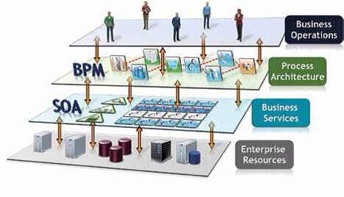
Les technologies clés: SOA

Slide 13
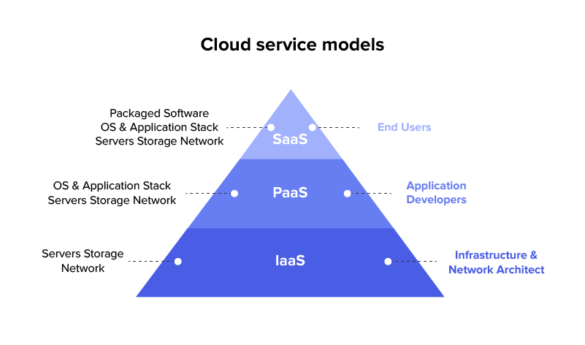
Les modèles de service Cloud

Slide 14
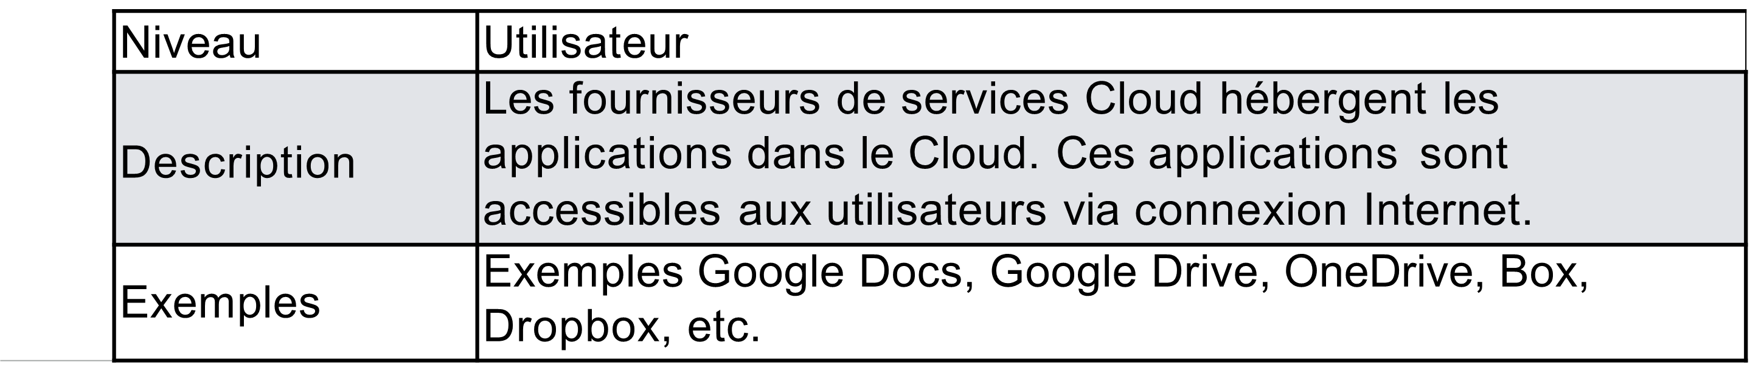
Software as a Service (SaaS)
Le fournisseur du cloud met à disposition de l’utilisateur une application via un navigateur web, une application mobile ou une application bureau.
L’utilisateur fait la souscription à une ou plusieurs applications SaaS s’exécutant sur une infrastructure Cloud sans se soucier de la puissance machine, de l’espace de stockage ou même de la mise à jour du logiciel.
L’utilisateur n’a pas de visibilité ou d’aptitude pour gérer l’infrastructure sous- jacente

Slide 15
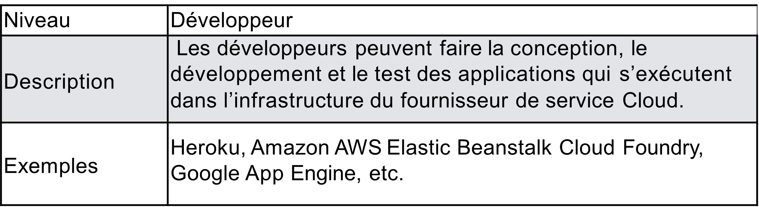
Platform as a Service (PaaS)
Le fournisseur cloud offre une plateforme aux utilisateurs via Internet pour développer, exécuter et gérer sans se soucier de l’infrastructure requise.
Des langages de programmation, librairies, Interface de programmation d’application API, services et outils sont fournis pour le développement et le déploiement des applications utilisateurs.

Slide 16
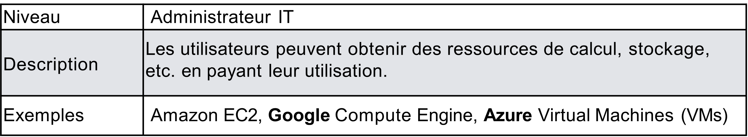
Infrastructure as a Service (IaaS)
Les services d’infrastructure tels que serveur, stockage et réseau sont virtualisés et fournis via Internet pour le déploiement des applications, des systèmes d’exploitations, etc.
L’utilisateur possède un contrôle significatif pour gérer l’infrastructure sous-jacente
Permet à une entreprise de ne pas se soucier des éléments infrastructure suivants : data center, hardware, liens telecom, etc.
Le modèle IaaS permet à une petite entreprise d’offrir une infrastructure robuste pour ses clients.

Slide 17
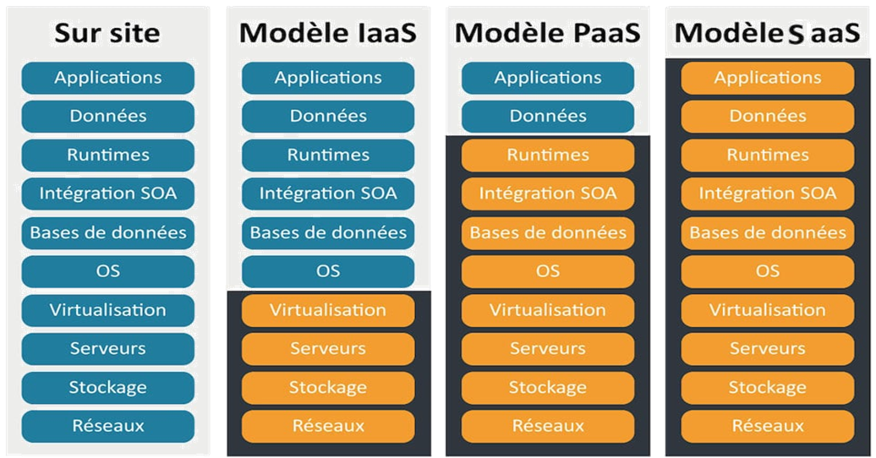

Slide 18
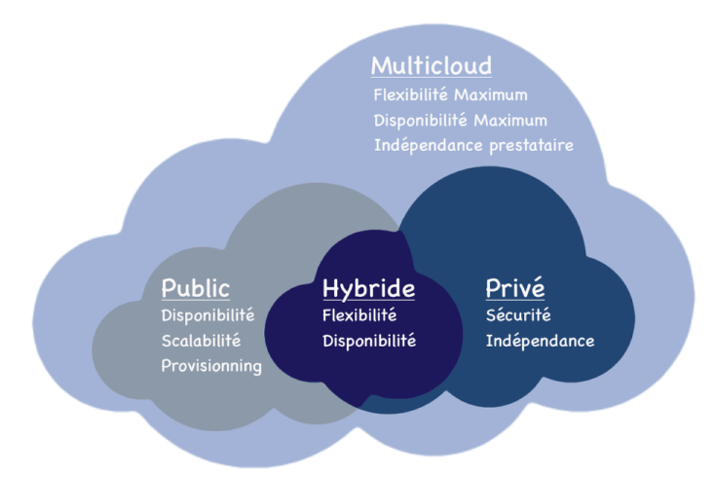
Les modèles de déploiement Cloud

Slide 19
Un modèle de déploiement Cloud définit comment une infrastructure cloud est construite, est gérée et est accessible.
Chaque modèle de déploiement peut être utilisé pour n'importe quel modèle de service : IaaS, PaaS, SaaS
Le NIST définit quatre modèles de déploiement cloud:
Cloud privé (Private cloud)
Cloud Communautaire (Community cloud)
Cloud public (Public cloud)
Cloud hybride (Hybrid cloud)

Slide 20
Cloud Public
L’environnement cloud est désigné pour l’utilisation du grand public qui souhaite souscrire aux services offerts.
L’infrastructure cloud peut être une entité privée ou publique (gouvernement, institut académique).
Les services cloud peuvent être gratuits ou facturés à l’utilisation.
Permet aux entreprises de se concentrer sur les processus métiers en confiant la gestion de leurs systèmes informatiques aux fournisseurs de services cloud.

Slide 21
Avantages du Cloud Public
Disponibilité
- Pour assurer la disponibilité des services, une entreprise doit faire des dépenses diverses : hardware, software, formation du staff, etc.
-Le déploiement du Cloud public permet d’atteindre une disponibilité meilleure vis-à-vis à ce qui réalisable en utilisant l’infrastructure locale (interne).
- La disponibilité fait partie de “l’entente de niveau de service” (SLA).
Evolutivité
- Le cloud public offre une architecture à haute évolutivité.

Slide 22
Accessibilité
- Les services du Cloud public sont accessibles via des périphériques divers sans besoin d’un client software.
Réduction des coûts
- Les services Cloud public permettent de réduire les coûts en terme des coûts initiaux.
- Pour assurer l’accessibilité, le service offert doit supporter plusieurs systèmes d’exploitation et navigateurs : le coût (solution traditionnelle) peut être extrêmement élevé.

Slide 23
Inconvénients du Cloud public
Limites d’intégration
- Les organisations peuvent rencontrer des problèmes lors du passage àdes systèmes sur site (local) : par exemple, des données dans des clouds SaaS.
- Intégration des applications : l'intégration, sans répétition, des mêmes fonctionnalités dans différentes applications peut poser un problème dans les Clouds SaaS.
Flexibilité réduite
- Les mises à niveau du système d’exploitation peuvent provoquer un problème (mixed-versions race) entre les différentes versions de la même application.
Temps d’arrêt forcé
- La maintenance du système et la planification des mises à niveau peuventcauser des temps d’arrêt forcés et ainsi la non-disponibilité des services.

Slide 24
Cloud public : Considérations de sécurité
Sécurité des données
- Les prestataires de services Cloud public ont la propriété des données : celui qui possède les données est son vrai propriétaire.
- Théoriquement, les employés du prestataire de services peuvent faire l’accès aux données des clients.
Conformité
- La conformité Cloud compliance consiste à respecter les lois et réglementations applicables à l'utilisation du cloud.
- L’utilisateur n’a pas de visibilité des opérations exécutées dans la partie backend
Audit
- Capacités d’audit limitées : pas d’accès direct aux journaux système, impossible de mettre en œuvre une alerte back-end.

Slide 25
Cloud privé
L’environnement cloud est désigné pour l’utilisation exclusive d’une seule entreprise, avec plusieurs unités d’affaires ou filiales, qui préfère conserver ses données dans un environnement contrôlé et sécurisé.
L’infrastructure appartient à l’organisation qui exploite les postes de travail ou les applications.
La virtualisation peut concerner le stockage, les serveurs, les postes de travail.
L’infrastructure cloud peut être une entité privée ou publique (gouvernement, institut académique).

Slide 26
Avantages du Cloud privé
Support et dépannage
- Les environnements du Cloud privé sont plus faciles à dépanner que les environnements du Cloud public.
- Accès direct aux journaux système, aux traces réseau, etc.
Maintenance
Maitrise de la maintenance et contrôle des mises à niveau du système.
Monitoring
- Capacité à surveiller complètement le système : cela permet de prendre des mesures préventives pour éviter une panne.

Slide 27
Inconvénients du Cloud privé
Coût
- La mise en œuvre d'un environnement Cloud privé nécessite des coûts initiaux importants.
Comptabilité du Hardware & Software
- Le software installé dans un environnement Cloud doit être compatible avec le hardware existant.
Besoin d’expertise
- L’entreprise (vous, l’utilisateur) est responsable de l’installation, de la maintenance et du support des systèmes et des applications à installer.
➡L’entreprise doit avoir des connaissances internes (personnel qualifié) ou être en mesure de faire appel à des entrepreneurs ou consultants externes pour l’aider à ces tâches.

Slide 28
Cloud privé : Considérations de sécurité
Sécurité des données
- Dans un environnement Cloud privé, l’entreprise est propriétaire des données et du système qui héberge les données, ce qui lui donne uncontrôle total sur l’accès et la gestion.
Conformité
- L’entreprise est responsable de s’assurer qu’elle respecte les réglementations de conformité applicables.
➡L’entreprise doit posséder les compétences et la technologie nécessairespour garantir le respect des réglementations de conformité.
Audit
- Capacités d'audit complètes : l’entreprise a un accès complet aux journaux système, la possibilité de mettre en œuvre n'importe quelle alerte principale, la possibilité de prendre n'importe quelle action pour assurer l'intégrité du système.

Slide 29
Cloud communautaire
L’environnement cloud est désigné pour l’utilisation d’une communauté précise d’utilisateurs ayant des préoccupations communes et des besoins partagés, comme la sécurité.
L’infrastructure du Cloud communautaire peut être gérée par les organisations ou par une tierce partie.

Slide 30
Avantages du Cloud communautaire
Coût
- Dans un environnement Cloud communautaire, les coûts sont partagés entre les membres.
Architecture Multi-tenant
- Dans un environnement Cloud communautaire, la mutualisation des ressources permet le partage des tâches de support et de la maintenance.
- Chaque membre peut contribuer dans son domaine d’expertise.

Slide 31
Inconvénients du Cloud communautaire
La propriété / possession
- Dans le cloud communautaire, la propriété doit être clairement définie :certains accords sont définis pour rejoindre le groupe propriétaire.
- Dans certains cas, les membres peuvent créer une seule organisation commune propriétaire des ressources partagées.

Slide 32
Cloud communautaire : Considérations de sécurité
Sécurité des données
- Tous les membres ont accès aux données : il faut être conscient à propos de stockage des données restreintes/sensible dans le système.
Conformité
- Tous les membres sont soumis à toutes les réglementations de conformité auxquelles chaque organisation participante est soumise.
➡Certains membres peuvent être soumis à des réglementations qu’ils ne connaissent pas.
Audit
- Tous les membres ont des capacités d'audit complètes pour effectuer n'importe quelle action.
➡ Besoin de trouver un accord entre les membres sur qui exécutera quelles activités.

Slide 33
Cloud hybride
Environnement au sein du quel une organisation possède une partie de l’infrastructure des services à domicile (cloud privé), le reste dans les clouds publiques.

Slide 34
Avantages du Cloud hybride
Flexibilité accrue
- Les environnements cloud hybrides bénéficient des avantages des deux modèles : public et privé.
- On peut avoir certaines applications hébergées dans les deux environnements;
➡lorsqu'un environnement tombe en panne, on peut toujours accéder à l'application.

Slide 35
Inconvénients du Cloud hybride
Intégration
- Les applications qui s’exécutent sur les deux environnements peuvent avoir besoin d'accéder et d'utiliser les mêmes données.
➡Choix possibles dans ce cas : duplication des données et synchronisation ou déplacement des données selon les besoins!

Slide 36
Cloud hybride : Considérations de sécurité
Sécurité des données
- Le déplacement de données entre les deux environnements cloud peut être risqué : les deux environnements doivent prendre en charge les mêmes protocoles de sécurité, ils doivent être compatibles entre eux.
Audit
- Besoin d'un mécanisme pour assurer la corrélation du journal des événements entre le système interne (privé) et externe (public) pour effectuer des actions d’audit.

Slide 37
Les défis du Cloud Computing
Protection des données
Les fournisseurs de services sont responsables du maintien et de la sécurité des données.
Les entreprises peuvent acheter une garantie de sécurité des données commerciales auprès des fournisseurs.
Dans de nombreux cas, l'emplacement de stockage réel n'est pas divulgué, ce qui ajoute aux préoccupations de sécurité des entreprises.
Récupération et disponibilité des données
Les fournisseurs de services Cloud sont responsables de :
Réplication des données.
Supervision du système.
Maintenance.
Restauration des données.
Gestion des capacités et des performances.

Slide 38
Capacités de gestion
Un fort potentiel d'amélioration de services fournis est nécessaire : évolutivité, l'équilibrage de charge.
Restrictions réglementaires et de conformité
Dans certains pays européens, les réglementations gouvernementales ne permettent pas que les informations personnelles du client et autres informations sensibles soient physiquement situées en dehors de l'État ou du pays.
➡Pour répondre à ces exigences, les fournisseurs de cloud doivent configurer un centre de données (data center) ou un site de stockage exclusivement dans le pays pour se conformer à la réglementation.

Slide 39
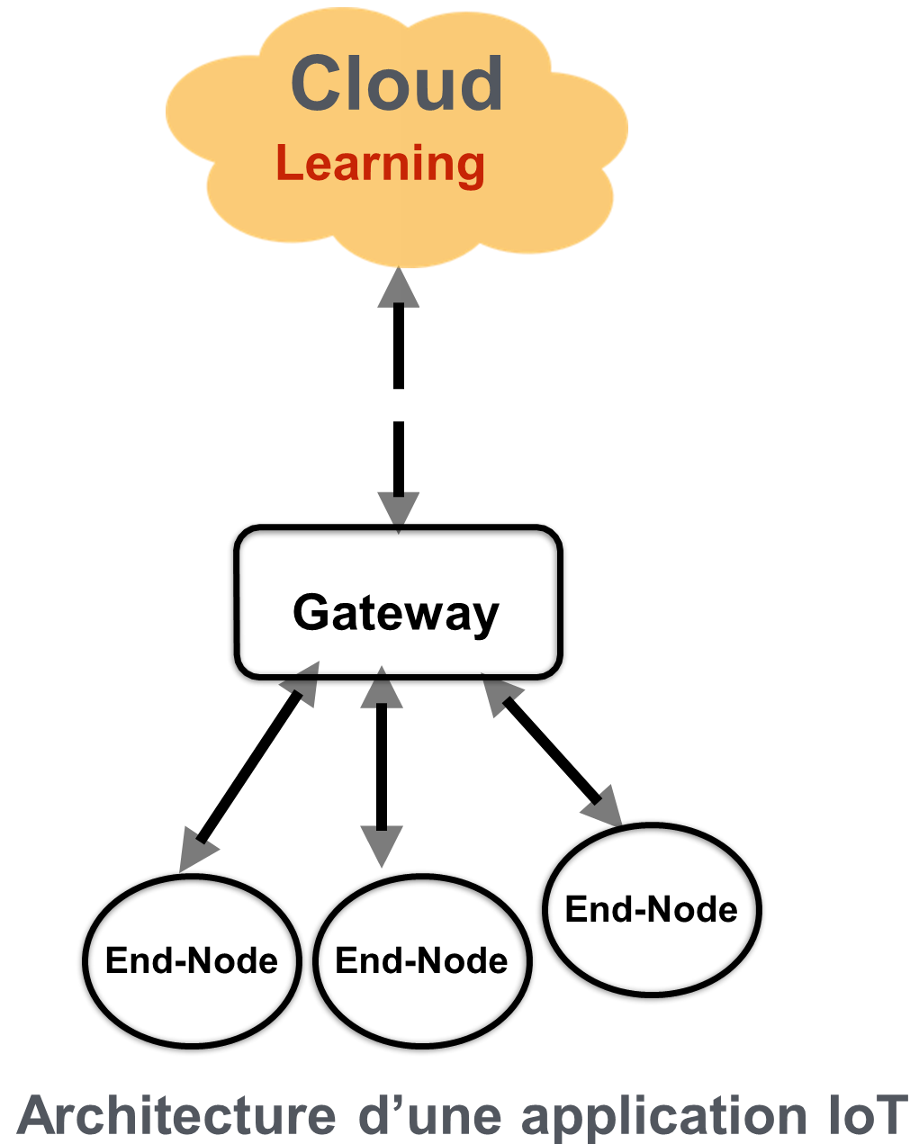
Cloud Versus Fog Versus Edge computing
Internet of Things et Cloud Computing
L’Internet des objets ou Internet of Things (IoT est formé d’un réseau physique des objets qui contiennent une technologie intégrée pour communiquer et détecter ou interagir avec leur environnement externe.
Cloud Computing agit comme sorte de front-end pour l’IoT.
Les plateformes Cloud regroupent des ressources informatiques de capacités importantes et offrent des services de visualisation, de stockage et d’analyse d’une quantité massive de données générées par les applications IoT .

Slide 40
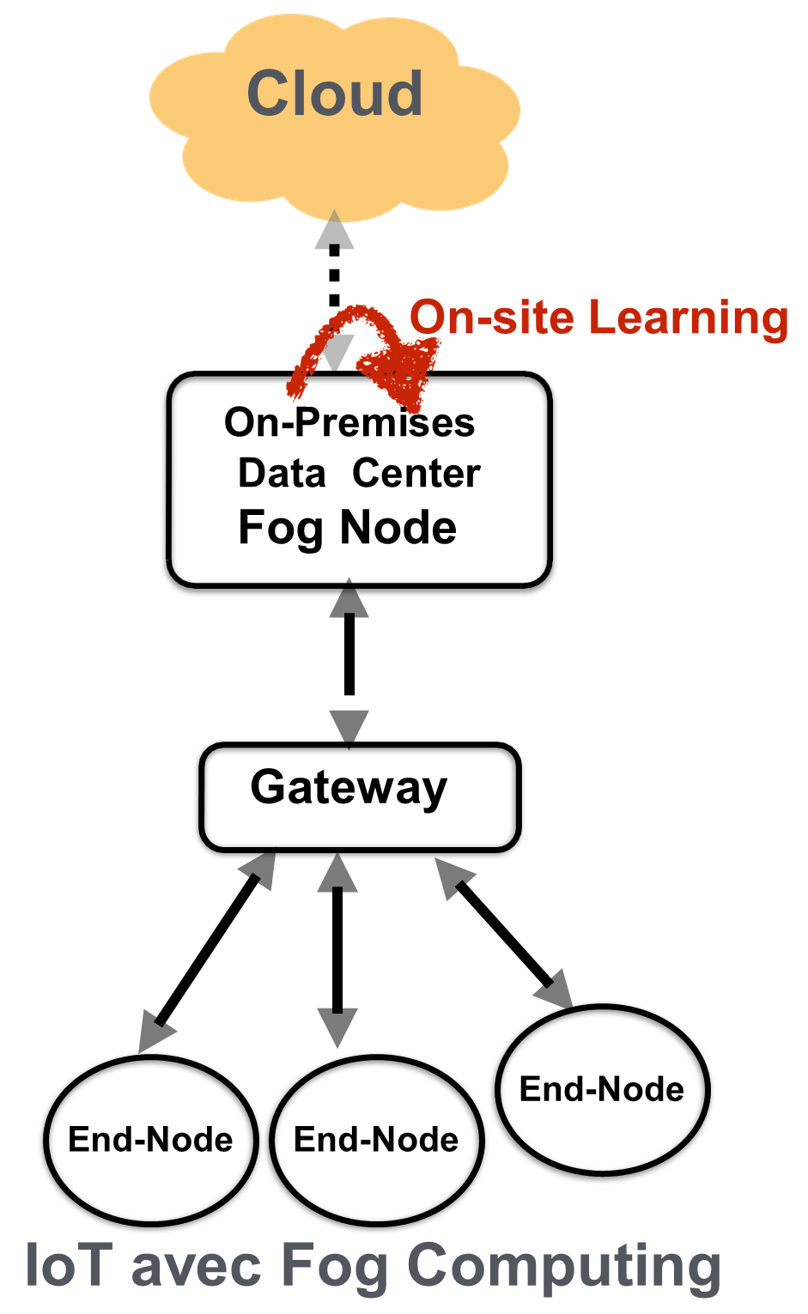
Internet of Things et FOG Computing
Le Fog computing est une architecture réseau qui s'étend du point de création des données à l'emplacement de stockage des données, qu'il s'agisse d'un cloud ou d'un centre de données local.
Architecture qui utilise des périphériques de “périphérie” intermédiaires pour effectuer une quantité substantielle de calcul, de stockage et de communication localement et puis l’acheminer sur le réseau Internet : c’est une extension du Cloud à la périphérie de réseau de l’entreprise.
Le Fog computing est plus proche des utilisateurs finaux et a une répartition géographique plus large.
Le Fog computing permet un calcul décentralisé en traitant les données au nœud de brouillard (Fog) : tout appareil capable de stockage, de calcul et de connectivité réseau peut être utilisé comme nœud Fog.

Slide 41
Internet of Things et FOG Computing
Avantages
Permet l’analyse temps réel des données.
Les entreprises peuvent réduire les coûts de stockage Cloud des données.
Les données confidentielles sont plus sécurisées dans les noeuds Fog.
Faible latences.
Réduit le besoin en bande passante.
Inconvénients
Fog computing dépend des connexions du réseau local.

Slide 42
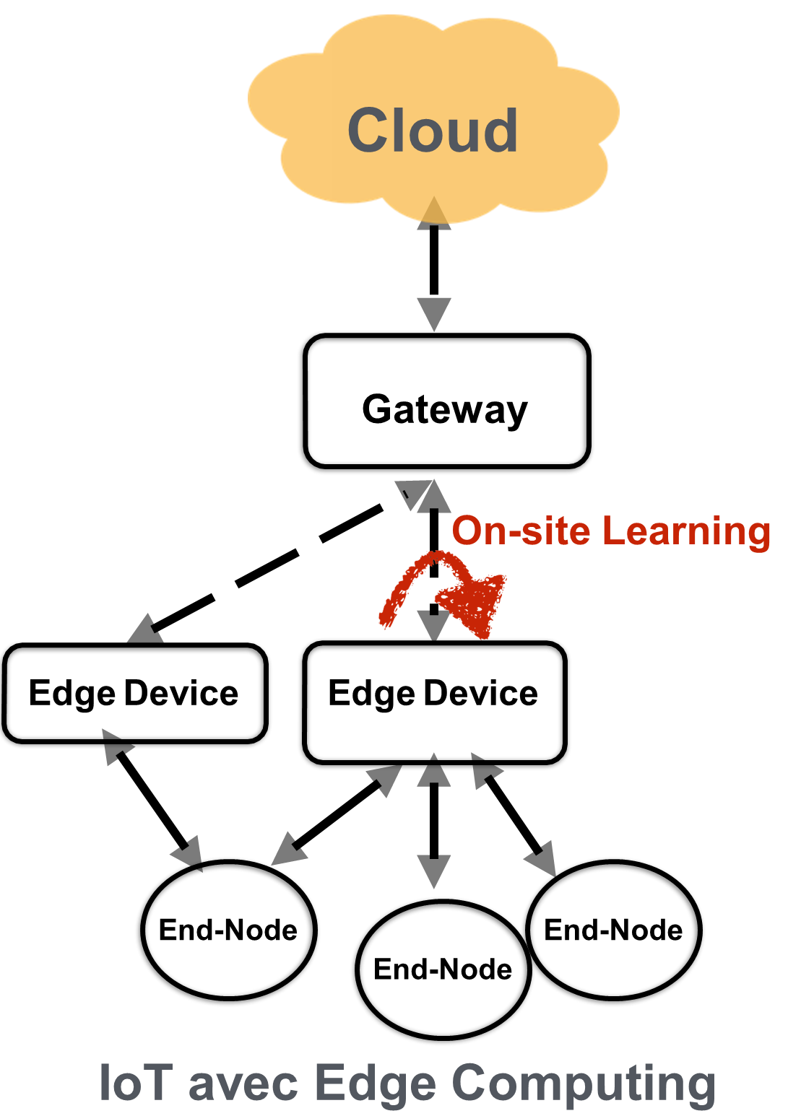
Internet of Things et EDGE Computing
Edge Computing peut être utilisé pour traiter des données directement sur des appareils qui ont des capteurs connectés ou des périphériques de passerelle (gateway) qui sont proches des capteurs : traiter les données sans compter sur le cloud ou sur le bord.
Dans Edge Computing, un maillage fin de nœuds de calcul est placé à proximité des périphériques d’extrémité,
Edge Computing est un moyen viable de répondre aux exigences de calcul élevé et de faible latence de l'apprentissage en profondeur sur les périphériques de pointe.

Slide 43
Internet of Things et EDGE Computing
Avantages
Permet l’analyse temps quasi-réel des données.
Les données sensibles peuvent être stockées discrètement dans la
source (sur site).
Faible latences.
Augmentation de la disponibilité (décisions et commandes sont
prises sur site).
Inconvénients
Moins évolutif par rapport au Fog computing.
Edge computing supporte un peu d’interopérabilité.
Edge computing ne prend pas en charge la mutualisation des ressources (resource pooling).

Slide 44
Récapitulation : Avantages de l’architecture Edge/Fog pour l’IoT
Le déploiement d’une architecture distribuée repose sur l’idée d’intégration de l’intelligence près des nœuds capteurs, on the ‘’Edge’’, ce qui diminue par conséquence la dépendance au cloud computing.
L’idée est de rapprocher le plus possible le traitement des données et la prise de décisions des nœuds capteurs et réduire ainsi les temps de latence résultant de l’envoi des données au cloud.
Le traitement ‘’Edge’’ (ou Fog) des paquets de données brutes permet de renforcer la sécurité localement avant de les relayer au cloud.

